Slide 1

Föräldramöte 7 oktober
- Presentation av ledare
- Värdegrund
- Regler inom laget
- Träningar
- Seriematcher
- Cuper
- Laget.se
- Försäljningar
- Träningskläder
- Arbetspass föräldrar

Slide 2
Ledare för säsongen
Tess
Jeanette
Evelina
Fredrik
Daniel

Slide 3

?? Värdegrund
Värdegrund och Vision BBK:
Verksamhetsidé – ”I Björklinge Bollklubb ska alla känna sig välkomna att spela eller uppleva innebandy. Vår verksamhet ska präglas av en positiv miljö, där rörelseglädje, utveckling och delaktighet är viktigare än kortsiktiga resultat och vinster. Vi vill lokalt främja och bidra till en positiv utveckling på orten genom samverkan med andra föreningar och grupper.” Värdegrund – ”Glädje, Gemenskap, Utveckling” Vision – ”Gemenskap genom idrott - med glädjen som drivkraft”

Slide 4
Regler inom laget
Fokus på uppmuntrande och schysst beteende gentemot varandra i laget
Noll tolerans mot dåligt bemötande gentemot varandra
Som tidigare år. Om någon beter sig illa eller inte följer direktiv, en time-out vid sidan av planen.

Slide 5
Träningar
Måndagar: Samling 16.15, träning 16.30-17.30 hjälp att bygga sarg
Onsdagar: samling 17.15, träning 17.30-18.30
Kod till dörren 5102, 2015 baklänges
Återkommande upplägg på alla träningar
Utökar och bygger på övningar som vi har tränat på
Vi kommer att samarbeta med P14 och P16 på träningar för att kunna få till bra träningar

Slide 6
Seriespel 4 mot 4
Anmält lag till 2 st serier:
Pantamera Pojkar blå 2 Grupp 2
Pantamera Pojkar blå 3 Grupp 1
Spelare kallas utifrån deltagande på träningar, dvs om man endast deltar på mindre än 50% träningar/månad så är det inte säkert att man blir kallad till match. Vi kommer att kalla 9 spelare till varje match och samarbeta med P14 och P16
Annan aktivitet/sport på samma träningsdagar tillgodoses lite grann, så skriv en kommentar till varför man inte kan närvara, var ärliga

Slide 7
Cuper
Storvretacupen, vi får se om det blir 1 eller 2 lag
NN??

Slide 8
Laget.se
Uppdatera kontaktuppgifter
Viktigt att svara så snabbt som möjligt på alla kallelser, träningar och matcher
För att kunna kalla in andra spelare så snabbt som möjligt om någon inte kan till match. Även för att fylla ut träningarna från P14 och P16
När kallelse till match går ut, så har man 24 timmar på sig att svara

Slide 9
Försäljningar
Försäljningar:
Bingolottos julkalender obligatorika, alla vi säljer utöver går förtjänsten till laget
Sportlotten?
Bingolotter till 23/12

Slide 10
Träningskläder
Björklinge BK Innebandy | Klubbshop - Klubbhuset.com
Kolla under ”dokument” på laget.se - Klubbprofil BBK

Slide 11
Arbetspass
Bemanna kiosk och matchvärdar i grottan kommer i ett särskilt arbetsschema, första passet blir 18 oktober 8.30-13.45
Arbetspass för sekretariatet kommer att fördelas ut i samband med kallelse till matcher.
Eventuella byten sker mellan er föräldrar
Tränarnas familjer kommer inte att ha arbetspass
Vi behöver någon som kan vara med på styrelsemöten, då slippar men bemanna kiosken/matchvärd

Slide 12
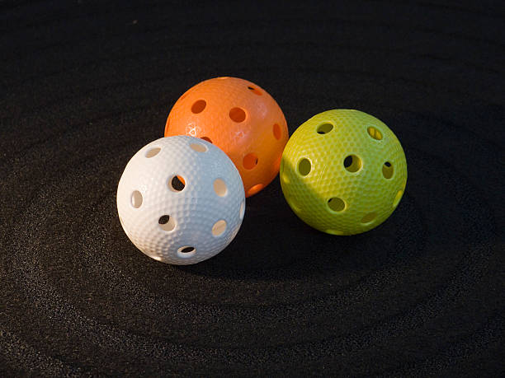
Övriga frågor?

Slide 13
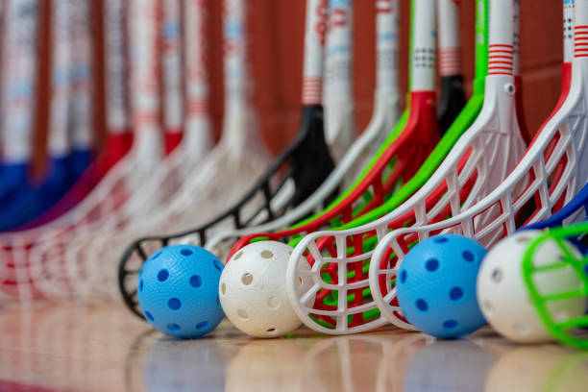
Tack för ikväll!

